Slide 1

Gestionnaire de Bibliothèque

Slide 2
Plan
Présentation du projet
Les équipes
Méthode de développement
  Framework Scrum de Agile
Besoins Fonctionnel
Besoins non Fonctionnel
Prototypage des interfaces
Les diagrammes
Tests et validations
Conclusion

Slide 3
Présentation du projet
Besoin de gérer une bibliothèque
Numeriser une partie des activités de la bibliothèque

Slide 4
Présentation de l’équipe
Product owner: Komlan
Scrum Master : Reddy
Equipe de dévelopement: Komlan, Reddy

Slide 5
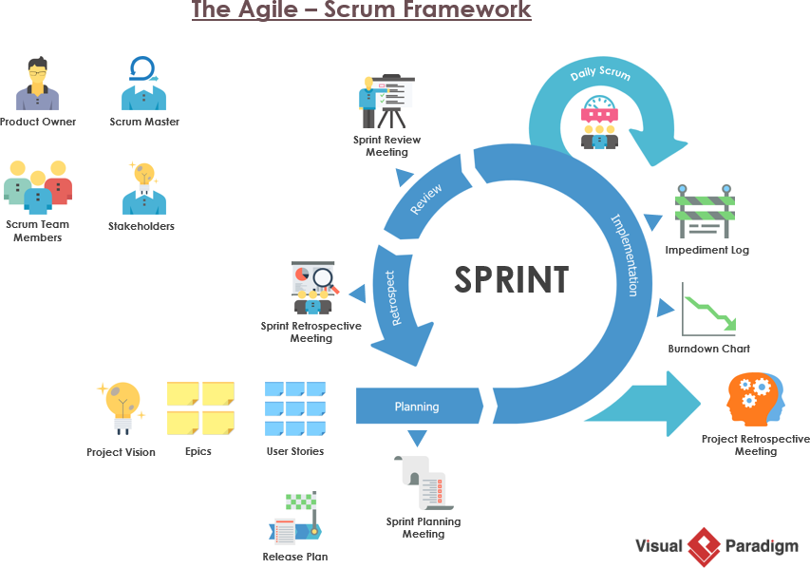
Méthode de développement Agile
Framework Scrum

Slide 6
Besoins fonctionnels
Connexion
Consulter les livres disponible
Fraire réservation

Slide 7
Besoins non fonctionnels
Envoie d’email de confirmation
Impression de la fiche d’emprunt
Gesion des adhérents

Slide 8
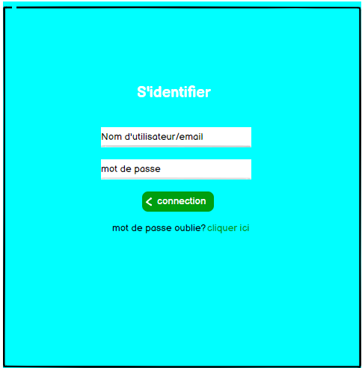
Interface de connexion

Slide 9

Interface d’accueil

Slide 10
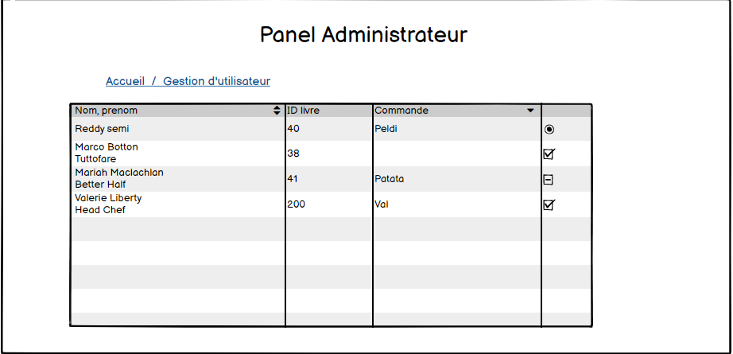
Administrateur

Slide 11
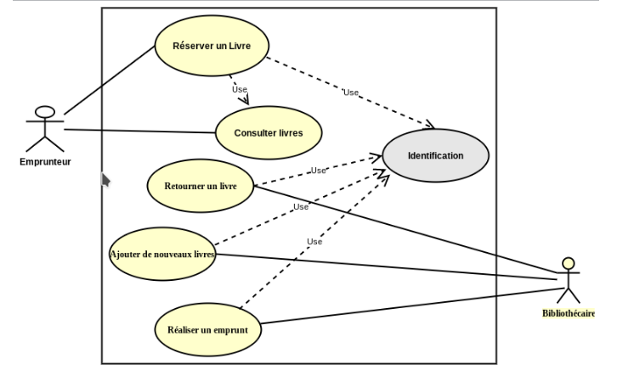
Diagramme de cas d’utilisation

Slide 12
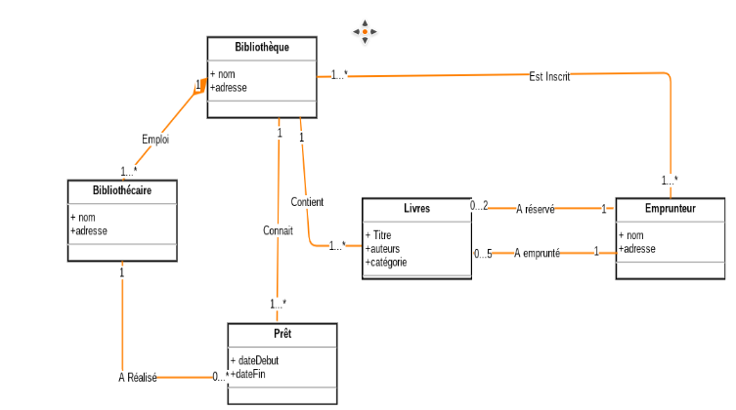
Diagramme de classe

Slide 13
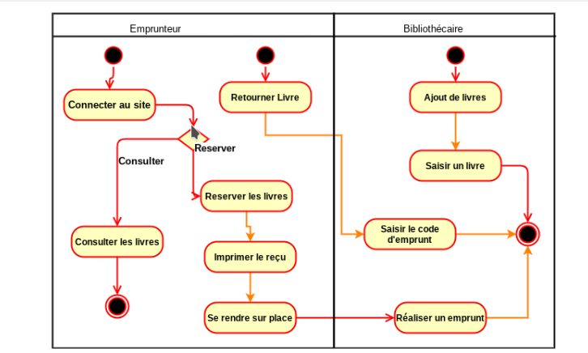
Diagramme d’activité

Slide 14
Tests et Validations
Tets fonctionnels
  Tests d’intégration
  Tests de système
  Tests d’interface
  Tests d’intégrité
Tests non fonctionnels
  Tests de sécurité
  Tests d’installation
  Tests d’utilisabilité

Slide 15
Conclusion

Slide 16
Merci pour votre attention

